Slide 1
Proposition de Programme *Nom du programme* ÉBAUCHE POUR DISCUSSION
*Direction générale de parrainage*
*Date de présentation*

Slide 2
Mandat du programme
Résumez le mandat approuvé par le SM/SMA, y compris le problème ou l’opportunité derrière l’initiative et un aperçu de la proposition. Précisez la catégorie de l’investissement proposé (discrétionnaire/non discrétionnaire), justification à l’appui.

Slide 3
Contexte stratégique
Précisez le contexte du programme des points de vue suivants :
Contexte politique;
Contexte économique;
Contexte social;
Contexte technologique;
Contexte légal;
Contexte environnemental.
Incluez toutes les décisions déjà prises à l’appui du changement organisationnel proposé (p. ex. approbation par le SM ou approbation de la stratégie) et/ou indiquez si le programme appuie les politiques du Conseil du Trésor.

Slide 4
Sommaire de l’état actuel
Décrivez les capacités actuelles et les changements généraux à apporter dans l’organisation pour atteindre l’état futur souhaité. Vous pouvez utiliser les thèmes suivants :
Processus (modèle opérationnel)
Organisation (structure, compétences nécessaires, culture, etc.)
Technologies (installations, outils et systèmes TI)
Informations (informations et données requises pour les opérations futures)

Slide 5
Avantages préliminaires du programme
Donnez un aperçu général des avantages attendus du programme.

Slide 6
Impacts et intervenants du programme
Le programme aura-t-il une incidence sur d’autres ministères ou organisations? Si oui, veuillez en dresser la liste et préciser l’impact sur chaque intervenant.

Slide 7
Facteurs de succès essentiels au programme
Fournissez les facteurs de succès essentiels à l’exécution du programme.

Slide 8
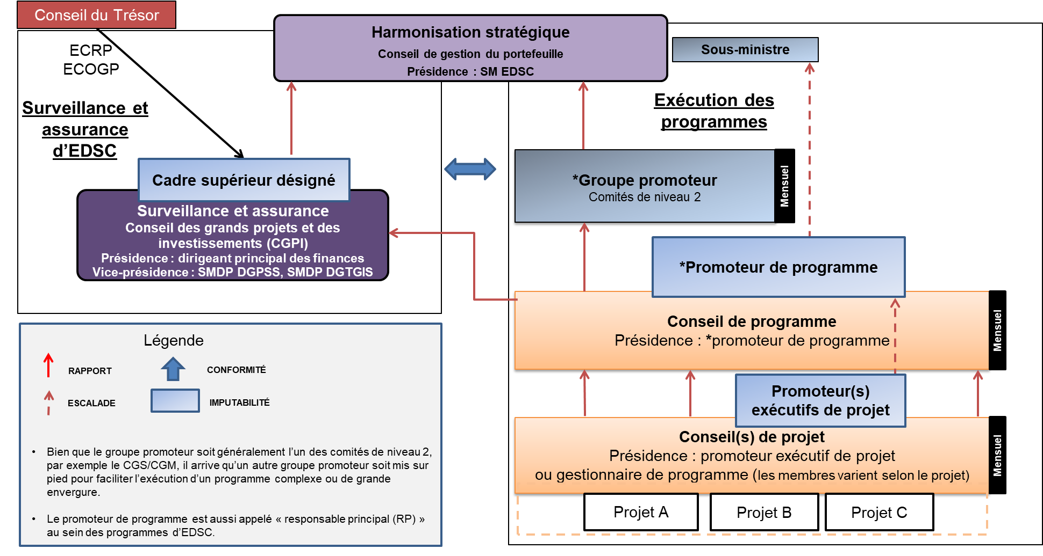
ESDC Programme Framework - Governance
Cadre de programme d’EDSC - Gouvernance
8

Slide 9
Structure de gouvernance proposée
Fournissez les noms des cadres de direction et des cadres supérieurs assignés ou affectés à ce programme.
Si vous estimez que votre programme ne suivra pas exactement la structure de gouvernance proposée à la diapositive précédente, veuillez indiquer ici en quoi il s’en écartera.

Slide 10
Projet(s) faisant partie du programme
Quels sont les projets existants à intégrer dans le programme (le cas échéant)?
Énumérez aussi les projets potentiels à inclure (s’ils sont connus).

Slide 11
Établissement des coûts du programme
A-t-on trouvé une source de financement pour l’identification du programme? Veuillez préciser.
Des sources de financement potentielles ont-elles été identifiées pour le programme? Veuillez préciser.
Quels sont, à l’heure actuelle, les coûts estimatifs pour l’identification du programme (à +/- 10 %)?
Quel est, à l’heure actuelle, l’ordre de grandeur approximatif des coûts du programme (à +/- 100 %)?

Slide 12
Durée du programme
Activité du programme | Date d’achèvement préliminaire | Seuil de tolérance
Identifier un programme | Date d’achèvement ciblée | ± 10 %
Définir le Programme |  | ± 100 %
Tranche 1 |  | ± 100 %
Tranche 2 |  | ± 100 %
Tranche X |  | ± 100 %
Clore le programme |  | ± 100 %

Slide 13
Approbations
Indiquez les approbations requises par le comité de gouvernance :
Confirmation que l’initiative doit être mise en œuvre en tant que programme
Autorisation de procéder à l’identification d’un programme
Toute autre demande d’approbation que l’équipe du programme pourrait devoir présenter à ce moment-ci

Slide 14
Questions?

Slide 15
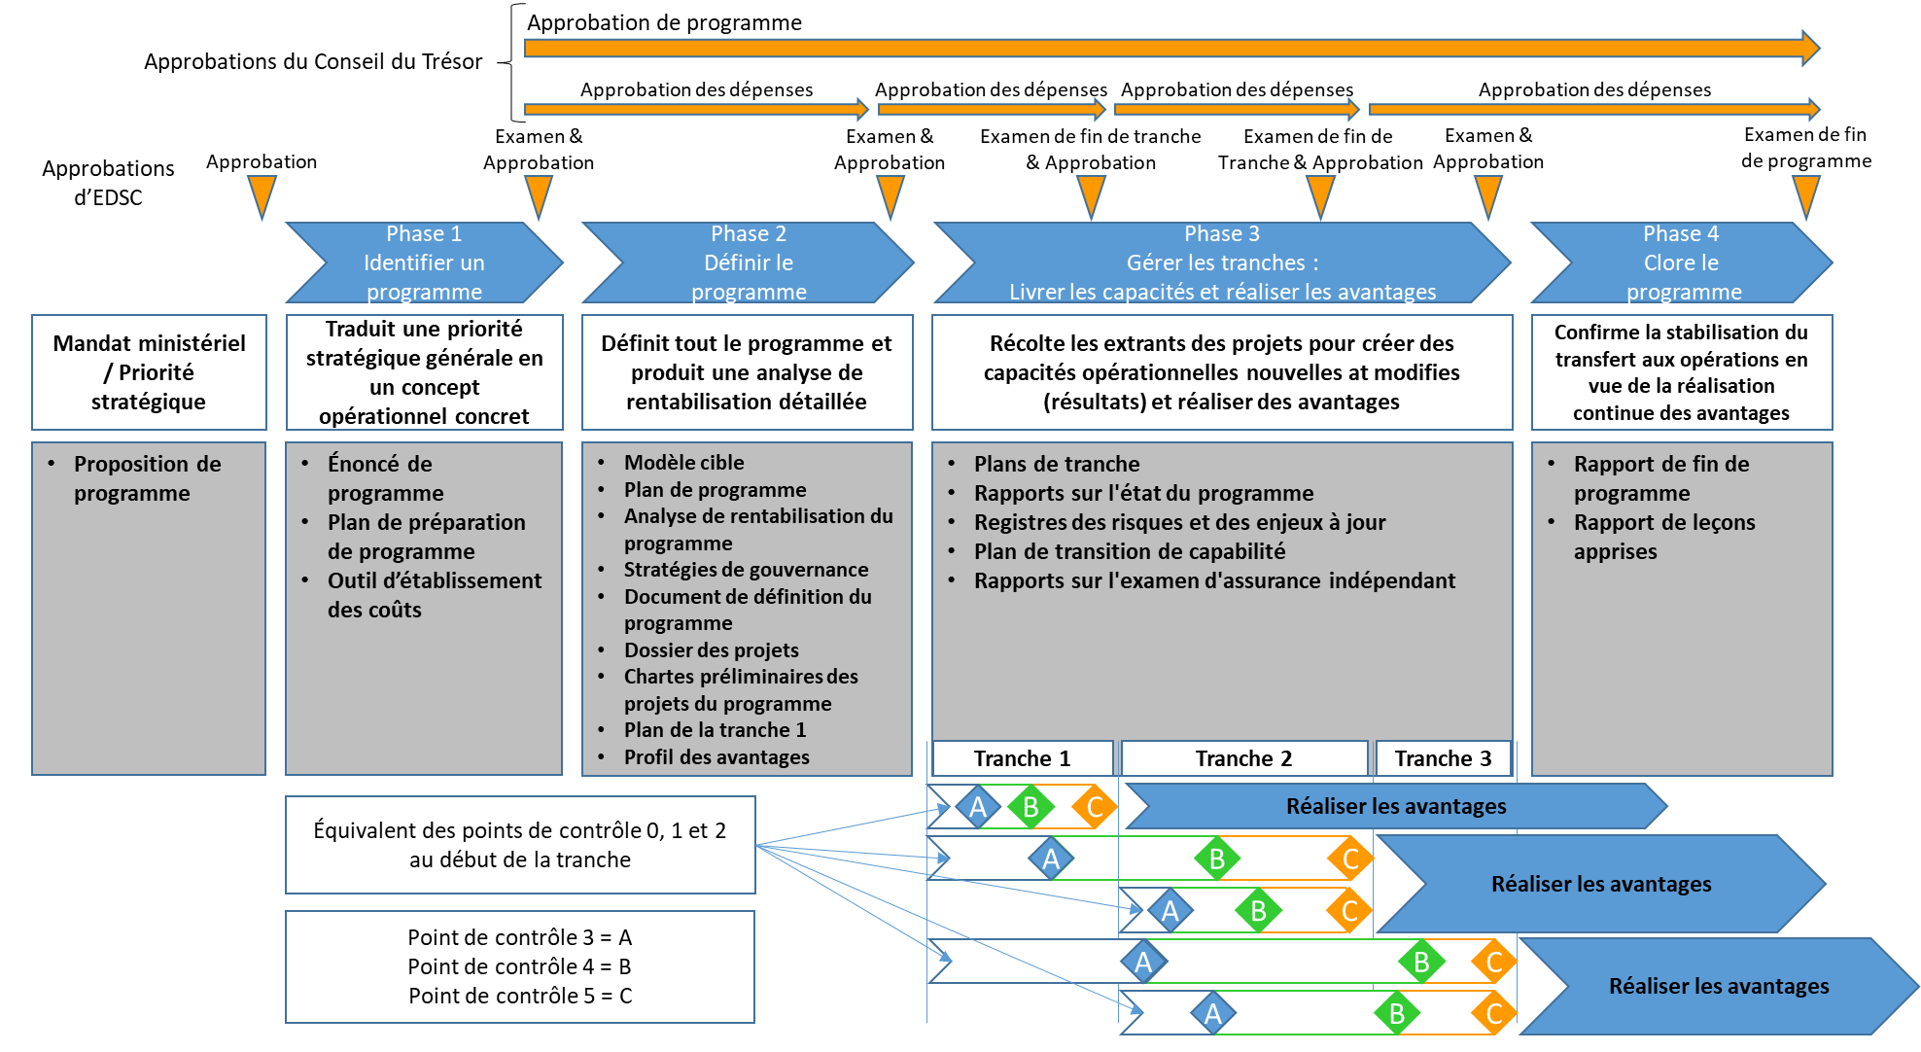
Cadre de gestion de programme d’EDSC
Annexe A

Slide 16
ESDC Programme Management Delivery
Annex B
Large Business Transformations are best served by the ESDC Programme Management Framework because it provides
a structure to…
Deliver complex transformational change and manage high-risk investments
Integrate change management and business engagement into the process
Recognize branches and regions as a key transformation partners
Start small, learn from experience and advance the change
Coordinate and organize interdependent projects
to deliver coherent capabilities.
Deliver tangible outcomes and business benefits
Remain flexible to learn from experience and to
adjust to evolving business needs.
*Programme definition: A group of related projects and change management activities that together achieve beneficial change for a department.*
See Annex A for Framework Overview

